Slide 1
Развиване на фонематичния слух. Диференциация на звук „З“
Задачи:
Да се затвърдят уменията за правилно произношение на звук „З“.
Детето да свикне да разпознава думите, в които се чува звук „З“.
Да се приучи детето да разпознава позицията на звук „З“ в думите.
Да се подобри произношението на думи и изрази с натрупване на звуковете „Ж“ и „З“.
Да се затвърдят познанията на детето за графичния образ на буква „З“.
Изготвил: Петя Танева
логопед в ДГ „Делфин“ гр. Бургас

Slide 2
Артикулаторна гимнастика
Преди да започнете работа по произношението е добре първоначално да се раздвижат и загреят артикулаторните органи: лицеви мускули, устни, език, меко небце.
Може да използвате няколко поредни клипа от Логопедико.
На тях упражненията се виждат много добре.
Артикулаторна Гимнастика
Артикулаторните пози, които трябва да се постигнат, ние в кабинета наричаме с различни имена: муцунка/усмивка, лъвска уста, балонче, часовник, люлка, пръхтене, език като мекица, широк и плосък език, котенце пие мляко (изпълнява се с широк език), фунийка, конче, разпъване на юздичката под езика.

Slide 3
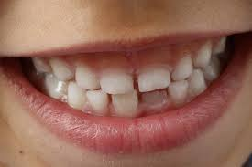
Артикулация на звук „З“ - преговор
Нека да припомним как се произнася звук „З“
Устните са разпънати в усмивка и добре оголват долните и горните зъби
От устата излиза студен силен въздух. Гласните връзки работят и озвучават въздушната струя. Детето може да усети вибрациите им, ако постави ръка на шията ви. Езикът е в долната половина на устната кухина и леко натиска долните зъби.

Slide 4
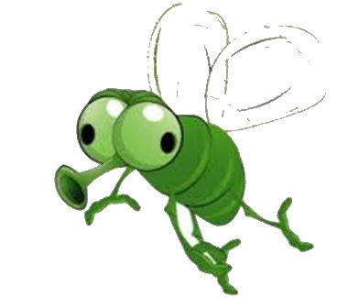
Подготвителни упражнения първо изпълнете звуковете дълго и продължително, с непрекъсната въздушна струя, а след това с къси повторения
Направи като змията:
Ссссссссссс
С-с-с-с-с-с-с
Направи като вятърко:
Шшшшшшш
Ш-ш-ш-ш-ш-ш
Направи като мухата:
Зззззззззззззз
З-з-з-з-з-з-з-з
Направи като пчелата:
Жжжжжжжжж
Ж-ж-ж-ж-ж-ж

Slide 5
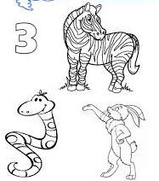
Когато правим упражнения за буква „З“много често, когато трябва да я изпишат, децата търсят жокер: „Три ли?“ Вашият отговор трябва да бъде „Не“ Аз отговарям така: Когато имаме математика, броим и смятаме говорим за „три“. Ние сега учим български език и говорим за буква „З“, но ти си прав/а, защото те наистина много си приличат, а понякога са еднакви.
Буква „З“ и цифра „3“

Slide 6
В кои думи откриваш звук „З“? Изговори ги правилно!

Slide 7
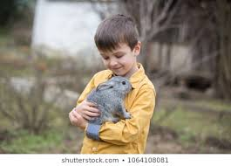
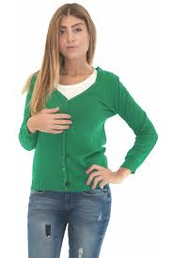
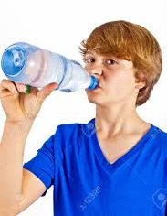
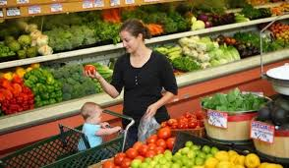
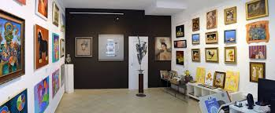
Повтори всяко изречение! Преброй думите в него!
За кои картинки се отнасят?
Зоя има зелена жилетка.
Жоро и Златина разглеждат изложба.
Зара пазарува свежи зеленчуци.
Жизел подготвя изненада за Живко.
Здравко държи сиво зайче.
Злати е жаден.
*Родителят чете бавно изреченията, с
ясен глас и изразителна артикулация.

Slide 8
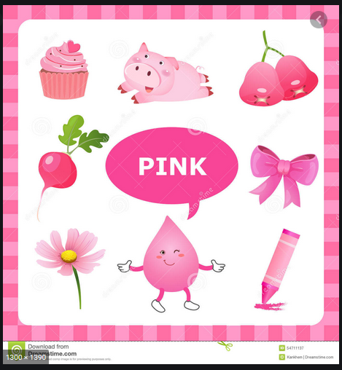
Назови правилно цвета и предмета!

Slide 9
Упражнение за развитие на фонематичния слух
Плесни с ръце щом чуеш думичка в която се чува звук „З“
*Родителят чете като е скрил устата и носа си с лист, списание или др., за да не вижда детето движенията на устните и бузите.
Жаба, зеленчук, заек, животно, жито, кожа, мазе, коса, боза, коза, зебра, пижама, пица пържола, ваза, пожар, въже, магазин и др.

Slide 10
Довърши изреченията от приказката!
От списание „Бърборино“ изд. Фют

Slide 11
Самостоятелна задача
Помолете детето да вземе моливи, като ги назовете:
жълт, зелен, розов, син, червен.
С всеки от тях трябва да нарисува балон.
Във всеки балон, в цвета на който се чува звук „З“ да напише буква „З“.

Slide 12
Открий мястото на „З“ в думите:

Slide 13
Благодаря за старанието!
Отлична работа!

